Slide 1
大中票券債券市場展望雙週報
2020/06/29
Peter Tsai

Slide 2
市場回顧
最近二週，美公債10y利率呈現橫盤走跌情況。各國政府陸續解封城市，但疫情再度擴散，打擊市場信心。避險買盤令美債10y上周五收在0.6413%。台公債10y利率，也多在0.44%~0.46%的區間整理，交易商心態仍偏多。央行雖然未再降息，市場也未看空。上週台債10y利率收在0.4556%，5y收在0.36%。

Slide 3
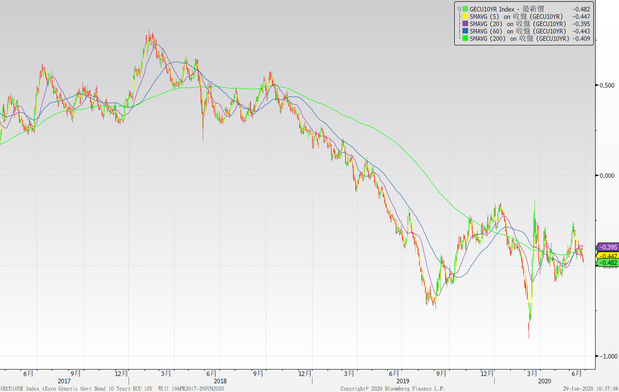
歐債十年期利率走勢圖

Slide 4
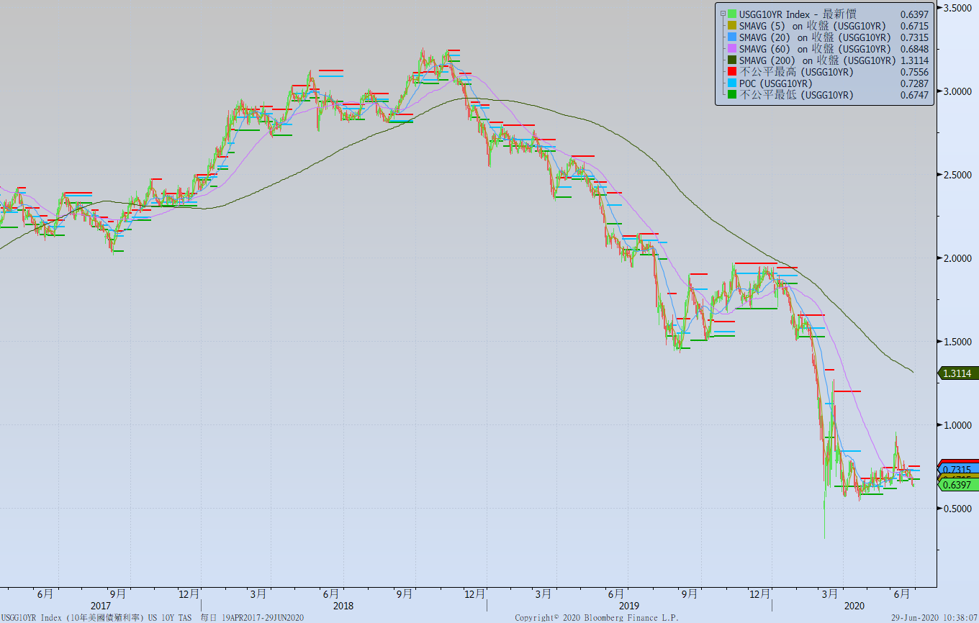
美債十年期利率走勢圖

Slide 5
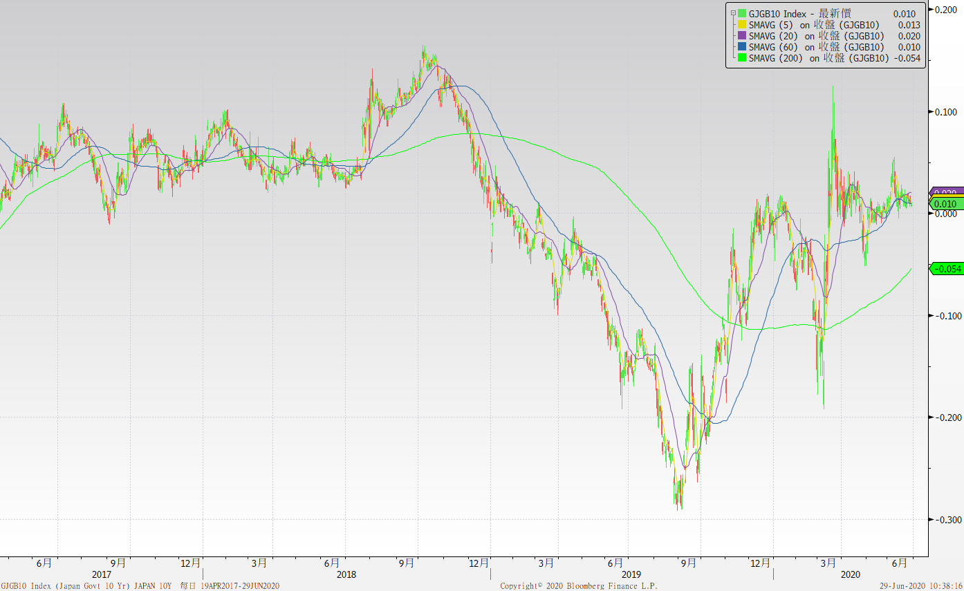
日債十年期利率走勢圖

Slide 6
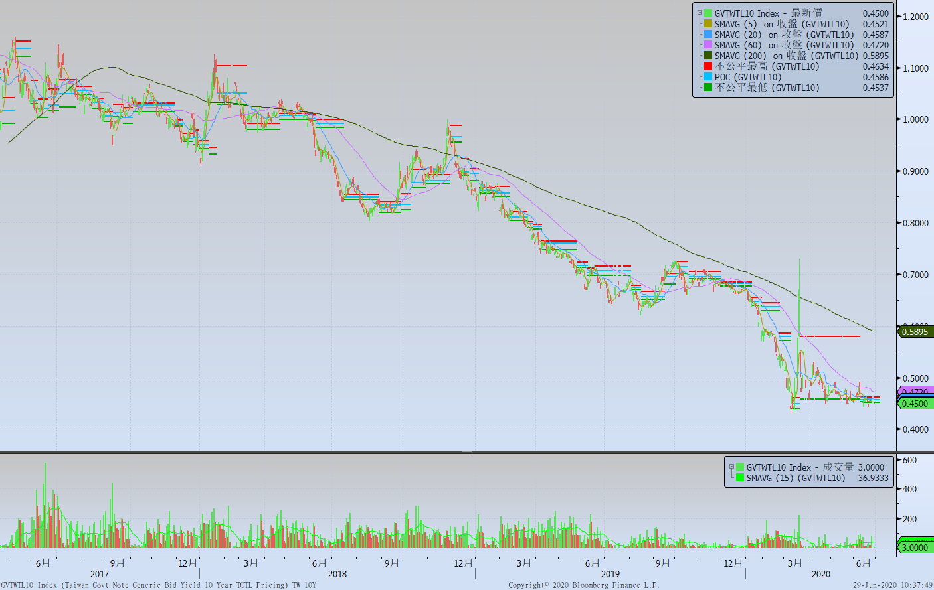
台債十年期利率走勢圖

Slide 7
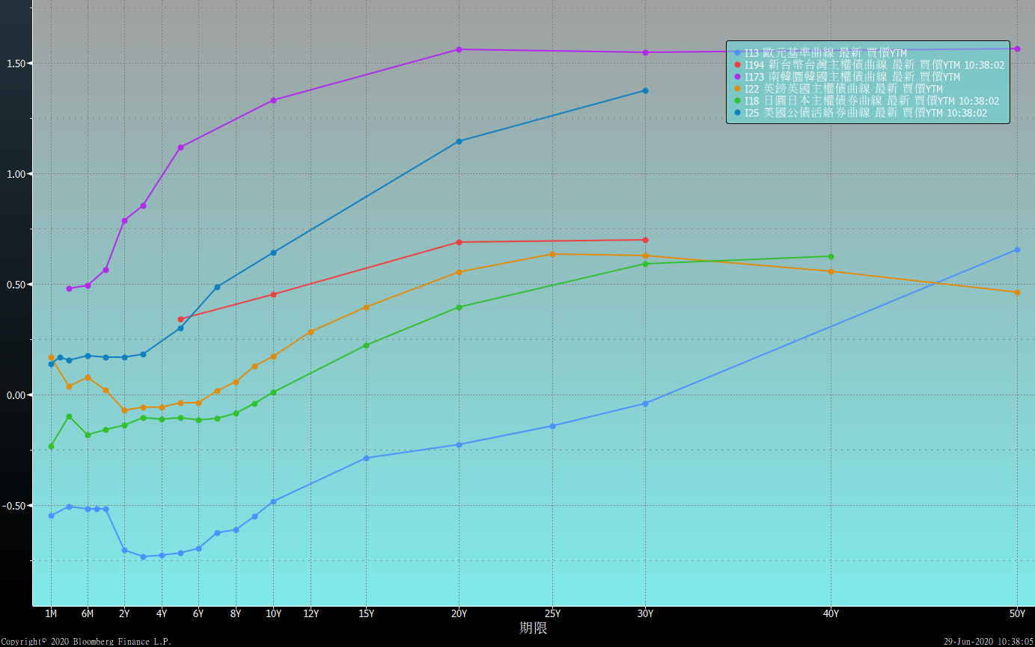
主要國家殖利率曲線

Slide 8
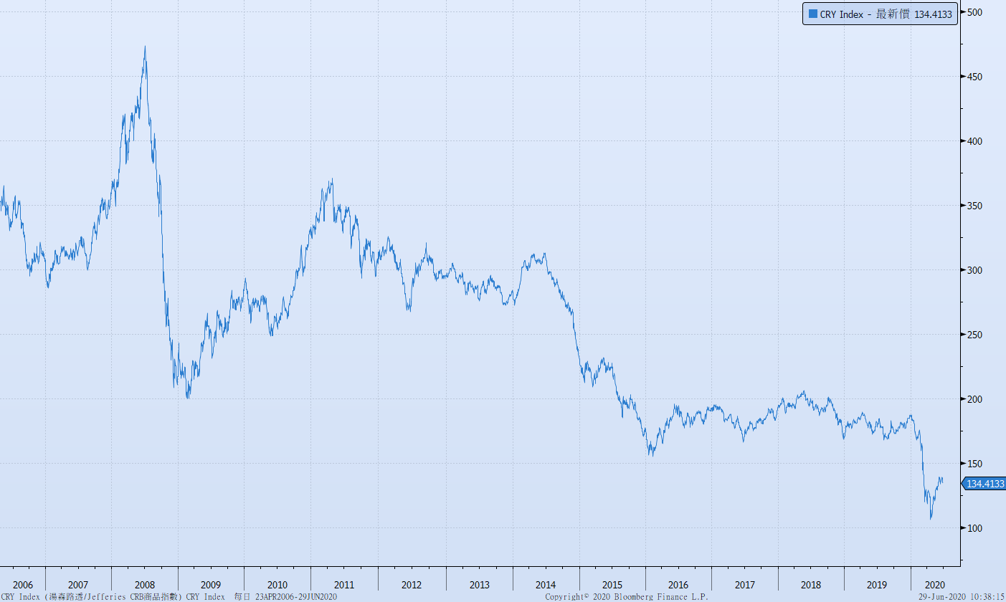
原物料指數

Slide 9
美國GDP成長率

Slide 10
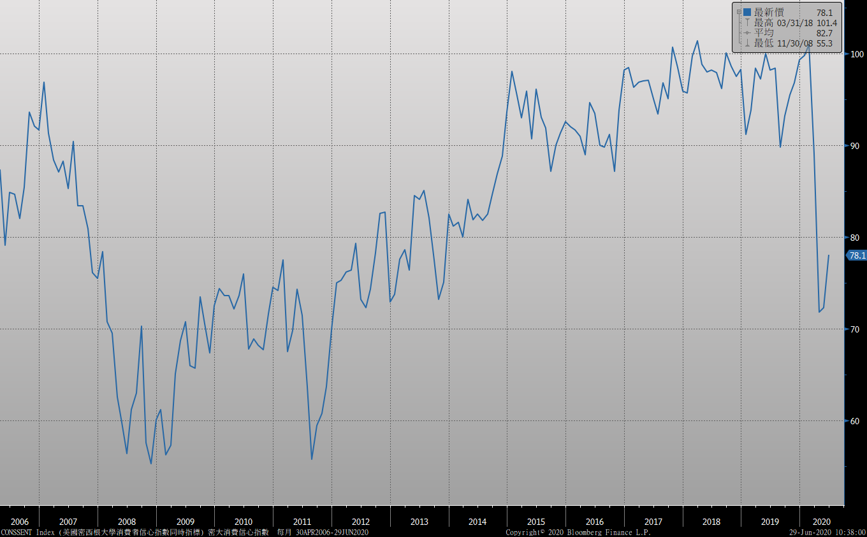
密大消費信心

Slide 11
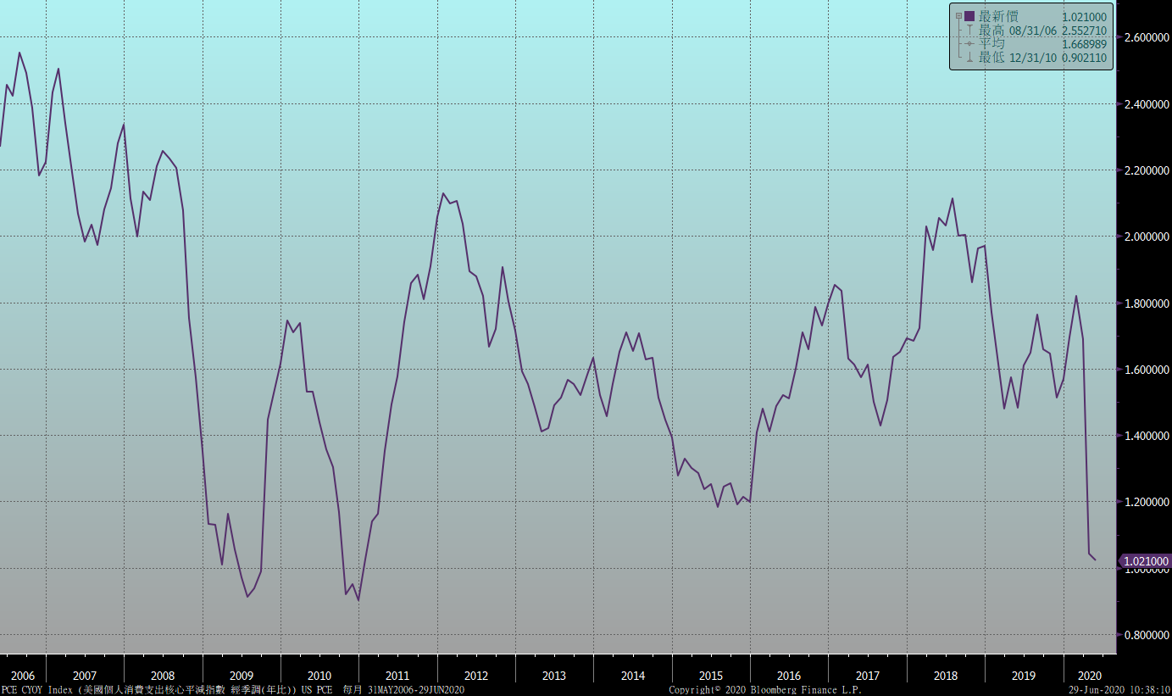
美國個人消費支出核心平減指數 經季調(年比)

Slide 12
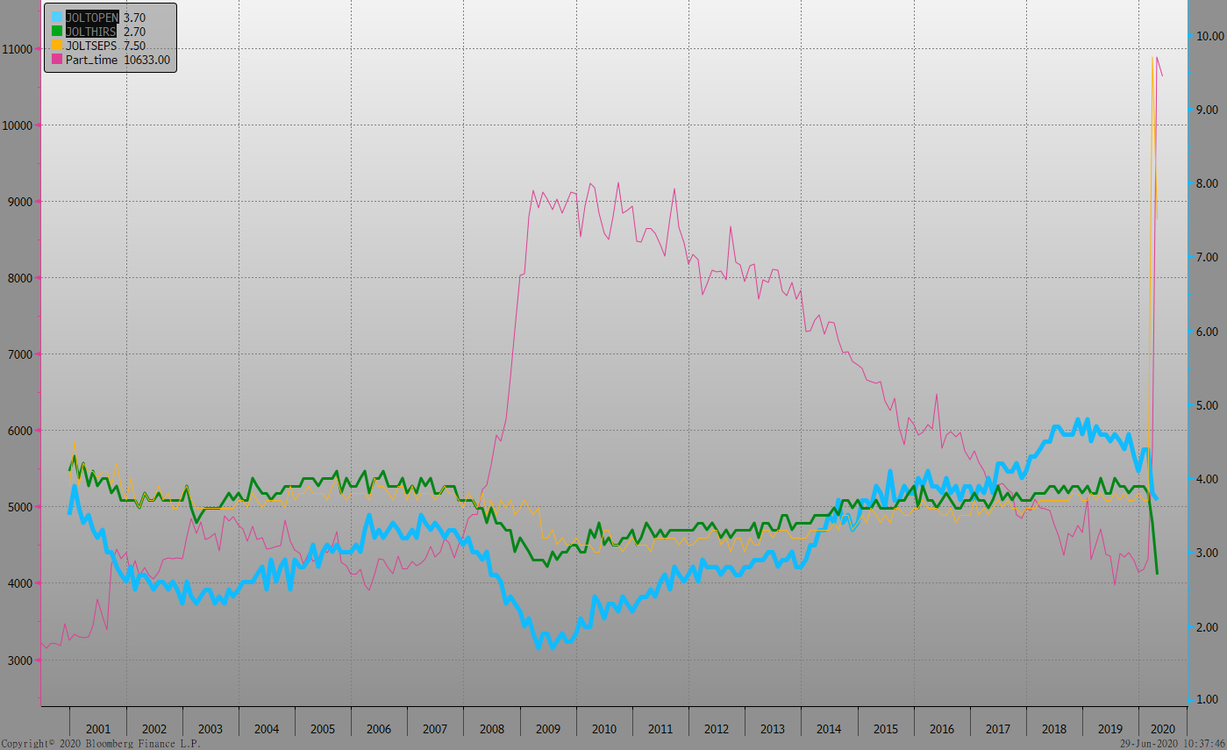
美國就業情況

Slide 13
美國非農就業人數

Slide 14
美國新屋及成屋銷售

Slide 15
ISM指數

Slide 16
LIBOR OIS

Slide 17
經濟數據預報

Slide 18
市場展望
從利率走勢看，美債10y利率月線持續橫盤、季線也轉為橫盤，在全球疫情陰影下，利率於歷史低點附近整理。
經濟數據方面，即將公布美國5月成屋待完成銷售，6月ISM製造業指數，6月非農就業報告。德國、法國及歐元區PMI終值。數據方面看是否有較前期改善。台債操作上，10y公債利率仍屬盤整下跌格局。央行維持寬鬆環境，利率低檔整理機會大。利率交換市場，5年期利率回到0.50%上方，然利差仍小，暫無須做收固定方。

